Slide 1

KLİNİK BİYOKİMA ve LABORATUVAR
ÇALIŞMASI
VAN YYÜ ÖZALP MYO TIBBİ LABORATUVAR
2019-2020 Bahar Ders Dönemi

Slide 2
Klinik biyokimya çalışmalarının başlıca 4 amacı var
1- Hekim tarafından hastalıklara kolay tanı k0nulmasını sağlamak
2-Klinik bakımından birbirine benzeyen hastalıkları ayırt edilmesini sağlamak
3-Hastalıkların tedavisininin izlenmesine yardımcı olamak
4- Rasyonel ve etkin tedavi şekilerini önerebilmek.

Slide 3
Klinik biyokimya
Klinik biyokimya hastalıkların, tanısı, izlenmesi ve tedavisinde destek olarak, vücut sıvıları ve dokularda analiz edilen biyokimyasal testlerin yorumlanması ve metodolojisi ile ilgilenir.
Vücut sıvıları, dokular ve hücrelerde çalışılacak biyokimyasal testlerin seçimi, uygulanması, tıbbi yorumlanması, klinisyenlerle konsültasyonu ile ilgilenen kliniğe özgün laboratuvar bilimi ve tıp laboratuvar uzmanlık alanıdır.

Slide 4
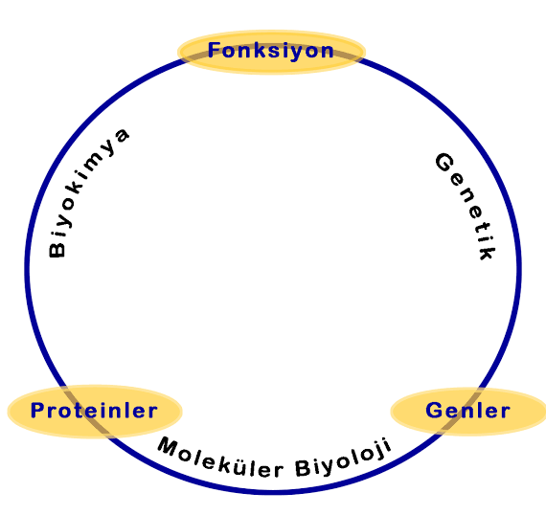
Klinik Biyokimya Laboratuvarı
Klinik Biyokimya laboratuvarları kan, idrar, BOS sıvısı, mide ve duodenum sıvısı, tükürük, süt ter gibi sıvılarla ve doku parçaları gibi biyolojik materyalin moleküler düzeyde analizlerinin yapıldığı klinik laboratuvarıdır.

Slide 5
Biyokimyada uygulanan işlemler
Biyolojik materyallerde, hastalıkların tanısı, ayırıcı tanısı, bir hastalığın şiddetinin belirlenmesi, bir hastalığın sağaltımının izlenmesi, bulgu vermeyen bir hastalığın ortaya çıkarılması amacıyla laboratuvar analizleri yapılır.

Slide 6
Analiz türleri
1) Kalitatif (nitel) analizler: Tanımlama testleridir; sonuçları var-yok veya pozitif-negatif olarak ifade edilir.
2) Kantitatif (nicel) analizler: Miktar veya aktivite belirleme analizleridir; sonuçları miktar veya aktivite büyüklüğünü gösteren bir sayı ve birimle ifade edilir.
%g= g/dL=1000 mg/dL
%mg=mg/dL=1000 μg/dL
%μg= μg/dL=1000 ng/dL
%ng=ng/dL=1000 pg/dL
%pg=pg/dL
Mol/L=1000 mMol/L
mMol/L=1000 μMol/L
Eq/L=1000 mEq/L
IU/L=0,001 IÜ/mL
IU/mL=1000 IU/L

Slide 7
KLİNİK BİYOKİMYA LABORATUVARININ ORGANİZASYONU
İyi gelişmiş bir klinik biyokimya laboratuarında bulunması gereken bölümler:
-İdari bölüm
-Kan alma ve numune kabul bölümü
-Serum ayırma bölümü
-Biyokimyasal analizler bölümü
-Hormon analizleri bölümü
-İdrar ve gaita analizleri bölümü
-Kan gazları ve elektrolit analizleri bölümü

Slide 8
-Elektroforez bölümü
-Manuel deneyler bölümü
-Araştırma ve metabolizma bozuklukları bölümü
-İlaç analizleri bölümü
-Çözelti ve kit hazırlama bölümü
-Distile, deiyonize, redistile su üretimi, malzeme yıkama-kurutma-sterilizasyon bölümü
-Ambar ve soğuk depo
-Acil laboratuvarı
-Bilgi işlem merkezi

Slide 9
İdari bölüm
İdari bölüm, laboratuvarın her türlü sevk ve idaresinin yapıldığı bölümdür.
Klinik Biyokimya laboratuvarlarını biyokimya uzmanları idare ederler.
Biyokimya uzmanlarının başlıca görevleri şunlardır:
1-Laboratuvarın her türlü sevk ve idaresini sağlamak
2-Satın alma ve maliyet hesapları
3-Laboratuvar personeli arasında iş bölümünün sağlanması
4-Analiz sonuçlarının kalite kontrolü ve istatistik çalışmaları

Slide 10
5-Yeni analiz metodlarının geliştirilmesi ve rutine sokulması, laboratuvarda yapılan analiz sayısının ve günlük kapasitenin arttırılması
6-Reaktiflerin hazırlanması ve kit imalatı
7-Hasta ve klinesyenlerle diyaloğu sağlamak, poblemleri çözmek
8-Cihazların bakımlarını düzenli yaptırmak ve en verimli şekilde çalışmalarını sağlamak

Slide 11
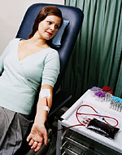
Kan alma ve numune kabul bölümü
Bu bölümde poliklinik hastalarından kan alınır ve servislerden gönderilen kan, idrar, BOS ve benzeri numuneler kabul edilir.
Bu bölümde, kan alma ve materyal kabulü için gerekli sarf malzemeleri bulunur.
Bu bölümde mutlaka bir muayene masası bulunmalıdır. Kan alma sırasında fenalaşan veya bayılan hastalar bu masaya yatırılarak bir süre dinlenmeleri sağlanır.

Slide 12
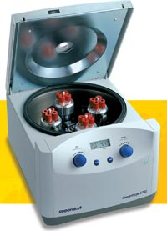
Serum ayırma bölümü
Bu bölümde;
1-Kan alma bölümünden gelen numuneler gerekli işlemden geçirilerek serum, plazma, tam kan v.b. şeklinde analize hazır hale getirilir.
2-Gerekli dilüsyon işlemleri ve bulanık numunelerde santrifüj işlemleri yapılır.
3-Aynı gün işlenmeyecek numuneler ayrılarak uygun şartlarda saklanır.
4-Bu bölümde tüp dengeleme terazileri ve en az iki adet santrifüj bulunmalıdır.
5-Ayrıca çeşitli kapasitede otomatik pipetler, serum ayırmak için pipet uçları, serum ayırma küvet ve depoları, tüp sporları gibi malzemeler bulunmalıdır.

Slide 13
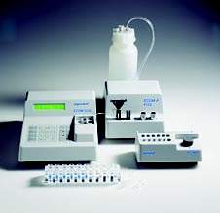
Biyokimyasal analizler bölümü
Bu bölümde otoanalizör, spektrofotometre ve reaktiflerin saklanması için buzdolabı bulunmalıdır.
Bu bölümde tüm biyokimyasal analizler yapılır:
-Kan şekeri (glukoz) tayini
-Üre tayini
-Kreatinin tayini
-Bilirubin tayini
-Kan lipidleri (trigliserid, total kolesterol, HDL-kolesterol) tayini
-Plazma proteinleri (total protein, albümin) tayini
-Ürik asit tayini
- Enzim tayinleri

Slide 14
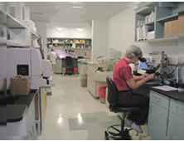
Hormon analizleri bölümü
Hormon analizlerinin yapıldığı
bölümdür.
Bu bölümde gama sayacı, kemilüminometre, ELİSA cihazlarından biri veya birkaçı bulunur.
Radyoaktif madde ile çalışılan bölüm insanlardan uzak ayrı bir yerde olmalı ve bu işi yapan kişiler mutlaka kurşun önlük giymelidirler. Radyoaktif atıklar kurşun çöp bidonları içinde saklanır ve atılacakları zaman insan topluluklarından uzak yerlerde yere gömülmek suretiyle ortadan kaldırılır.

Slide 15
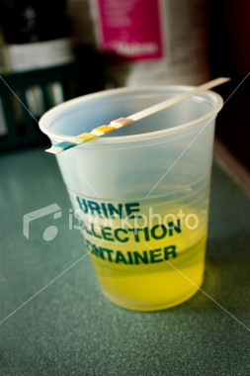
İdrar ve gaita analizleri bölümü
Tam idrar ve gaita analizlerinin yapıldığı bölümdür.
İdrar ve gaita analizleri bölümünde; idrar analizörü, refraktometre, bunzen beki, mikroskop, dansitometre ve gerekli cam malzeme bulunur.

Slide 16
Distile su üretimi ve malzeme yıkama bölümü
Laboratuvardaki dispozibıl (tek kullanımlık) olmayan malzemenin yıkandığı ve deneyler için uygun hale getirilip kurutulduğu bölümdür.
Bu bölümde distile, deiyonize ve redistile su cihazları, etüv ve fırın bulunur. Çok kalabalık laboratuvarlarda cam malzemeyi yıkamak için otomatik yıkama cihazı bulunur.
Etüv: Plastikten yapılmış malzemelerin kurutulmasında kullanılır.
Fırın: Cam malzemelerin kurutulması ve sterilizasyonunda kullanılır.

Slide 17
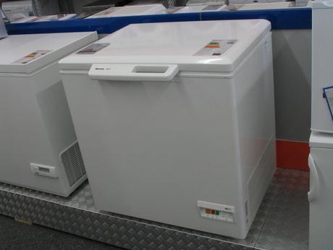
Ambar ve soğuk depo
Kitlerin ve kimyasal maddelerin saklandığı yerdir.
Soğuk depodan başka laboratuvarda mutlaka yeterli buzdolabı ve derin dondurucu bulunmalıdır.
Derin dondurucu, uzun süre saklanması gereken numunelerin –20ºC veya –80ºC’de dondurularak saklanmasında yarar.

Slide 18
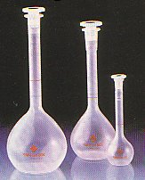
Çözelti ve kit hazırlama bölümü
Laboratuvar için gerekli çözelti ve kitlerin hazırlandığı yerdir.
Bu bölümde hassas terazi, geri soğutucu, vorteks, manyetik karıştırıcı, çeşitli cam malzeme, otomatik pipetler v.s. bulunmalıdır.
Kan gazları ve elektrolit analizleri bölümü
Kan gazları (O₂, CO₂, pH) ve elektrolit (Na, K, Li) analizlerinin yapıldığı bölümdür.
Bu bölümde Na, K, Li cihazı (ISE veya fleym fotometre) ve kan gazları analiz cihazı bulunur.

Slide 19
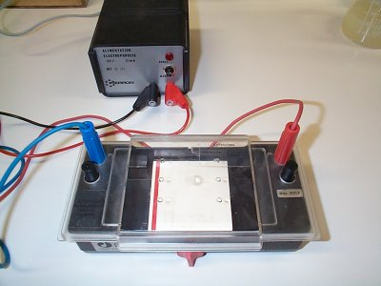
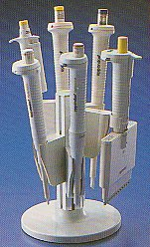
Elektroforez bölümü
Elektroforez çalışmalarının
yapıldığı bölümdür.
Manuel deneyler bölümü
Otoanalizörde yapılamayan böbrek taşı, mide suyu, VMA, 17-KS, metanefrin, salisilat, HbA_{1C} gibi bazı spektrofotometrik ve kolonkromatografik testlerin çalışıldığı bölümdür.
Bu bölümde spektrofotometre, santrifüj, benmari, bunzen beki, otomatik ve cam pipetler bulunmalıdır.
İlaç analizleri bölümü
Bu bölümde terapötik ilaçlar ile bazı kimyasal maddelerin kan ve idrardaki düzeyleri ölçülür.

Slide 20
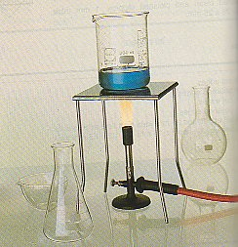
Araştırma ve metabolizma bozuklukları bölümü
Bu bölümde nadir görülen metabolizma hastalıkları araştırılır ve eser element tayinleri yapılır.
Bu bölümde laboratuvarın gelişmişlik seviyesine göre şu cihazlar bulunabilir:
-Atomik absorpsiyon cihazı: Cu, Zn, Mg, Co gibi eser elementlerin tayinine yarar.
-HPLC (yüksek performanslı likit kromatografisi): VMA, metanefrin, 17-KS ve ilaç analizlerinin yapılmasında kullanılır.
-Gaz kromatografisi
-Kütle spektrofotometresi,
-ELİSA okuyucusu, nefelometre

Slide 21
Acil laboratuvarı
Acil analizlerin yapıldığı yerdir.
Acil laboratuvarının rutin laboratuvar içinde olması en idealdir.
Bilgi işlem merkezi
Laboratuvar sonuçlarının bilgisayar ortamında kaydedilip, sonuç raporlarının düzenlenerek hasta veya hekimlere iletildiği yerdir.
Kaydedilmiş verilerle laboratuvar istatistikleri yapılır

Slide 22
LABORATUVARDA UYULMASI GEREKEN KURALLAR
NUMULERİN TOPLANMASI VE YAPILAN İŞLEMLER
ANALİZLERİ ETKİLEYEN PREANALİTİK FAKTÖRLER

Slide 23
LABORATUVARDA UYULMASI GEREKEN KURALLAR
Laboratuvarlarda mutlaka beyaz önlükle çalışılmalıdır.
-Temizliğe ve laboratuvar düzenine uyulmalıdır. Kullanılan malzeme tekrar yerli yerine yerleştirilmelidir.
-Hiçbir kimyasal maddeye elle dokunulmamalı ve koklanmamalıdır.
-Reaktif kapları sürekli kapalı tutulmalıdır.

Slide 24
Yeni hazırlanan reaktiflerin üzerine etiketleme yaparak hazırlama tarihi, hazırlayanın adı-soyadı ve biliniyorsa son kullanma tarihi yazılmalıdır.
-Reaktifler ve kimyasal maddeler uygun şartlarda saklanmalıdır.
Bozulan ve son kullanma tarihi geçen reaktifler kullanılmamalıdır.
-Çalışma sırasında kirli ve temiz maddeler birbirine karıştırılmamalıdır.

Slide 25
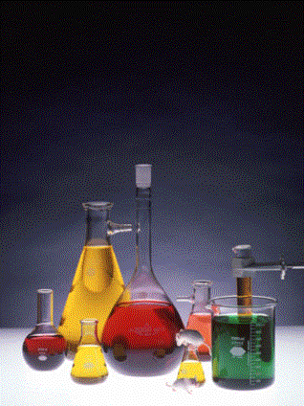
--Bütün çalışmalarda distile su kullanılmalıdır.
-Her çalışmadan sonra eller sabunlu su ile yıkanmalıdır.
-Yanıcı ve tahriş edici maddelerin cilt ile tamasında gecikmeden bol su ile yıkayıp görevlilere haber verilmelidir.
-Laboratuvar ortamında sigara içilmemeli, herhangi bir şey yenilmemelidir.
- Laboratuvar ortamında son derece sakin ve sessiz çalışılmalıdır.
-Malzeme ve cihazlar kullanılırken son derece özen gösterilmeli; her bir cihaz usulüne uygun tarzda dikkatlice kullanılmalıdır.

Slide 26
-Çalışma sırasında laubali hareketlerden, gürültü ve şakalaşma gibi tavırlardan kaçınılmalıdır.
-Laboratuvarda yapılan çok küçük bir hatanın bile bir hastanın hayatına mal olabileceği unutulmamalıdır.
-Hijyen şartlarına azami dikkat gösterilmelidir.
-Rutin çalışmalarda devamlı eldivenle çalışılmalıdır.
-Kan ve kan ürünleri ile herhangi bir şekilde temas olursa eller zefiranlı su gibi antiseptik bir madde ile yıkandıktan sonra bol sabunlu su ve ardından çeşme suyu ile yıkanmalıdır.
-Kan örneklerinin işlendiği cam malzemelerin mümkünse sterilize edildikten sonra kullanılması tercih edilmelidir.

Slide 27
NUMULERİN TOPLANMASI VE YAPILAN İŞLEMLER
Klinik Biyokimya laboratuvarlarında uygulanan işlemler
Klinik Biyokimya laboratuvarlarında, biyolojik materyallerde, hastalıkların tanısı, ayırıcı tanısı, bir hastalığın şiddetinin belirlenmesi, bir hastalığın sağaltımının izlenmesi, bulgu vermeyen bir hastalığın ortaya çıkarılması amacıyla laboratuvar analizleri yapılır.

Slide 28
Biyolojik materyaller
Biyolojik sıvılar
Kan, idrar, beyin-omurilik sıvısı (BOS, serebrospinal sıvı), amniyon sıvısı, mide özsuyu, sperma
Plevra sıvısı, periton sıvısı, eklem sıvısı (sinovyal sıvı)
Ovaryum kisti, hidatik kist gibi kist sıvıları ve çeşitli fistüllerden sızan sıvılar
Safra yolu ve idrar yolu taşları gibi katı kısımlar

Slide 29
Biyopsi parçaları
kemik iliğinden aspirasyonla alınan aspiratlar, bronkoalveoler lavaj sıvısı (BAL)
solunumla verilen hava

Slide 30
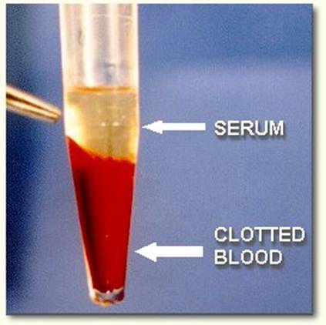
Kan numuneleri
Tam kan (total kan): Serum veya plazması ayrılmamış kandır.
Serum: Pıhtılaşmış kandan şekilli elemanlar (eritrosit, lökosit, trombosit) ayrıldıktan sonra geri kalan sıvı kısımdır.
Plazma: Pıhtılaşması antikoagulanlarla önlenmiş kandan şekilli elemanlar (eritrosit, lökosit, trombosit) ayrıldıktan sonra geri kalan sıvı kısımdır

Slide 31
Tam kan (total kan): Kan sayımı (hemogram) ve eritrosit sedimantasyon hızı (ESR) tayini, kan hücrelerinin (eritrosit, lökosit, trombosit) eldesi için gereklidir.
Serum: Birçok analiz için tercih edilir.
Plazma: Bazı özel analizler için gereklidir

Slide 32
Kan numunelerinin alınması
Kan analizleri için ven, arter veya kapillerden kan alınır.
Venöz kan, genel olarak tercih edilen kandır ve vene girilerek (flebotomi).
Arteriyel kan, kan gazları analizi için alınır.
Kapiller kan, periferik yayma (formül lökosit) yapmak için ve çocuklardan bazı analizler için alınır.
Antikoagulanlı tüpe alma: Tam kan, kan hücreleri veya plazma kullanılacaksa, eritrosit sedimantasyon hızı (ESR) tayini yapılacaksa
Antikoagulansız tüpe alma: Serum kullanılacaksa

Slide 33
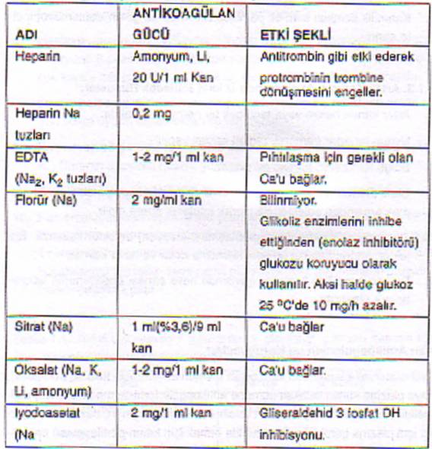

Slide 34
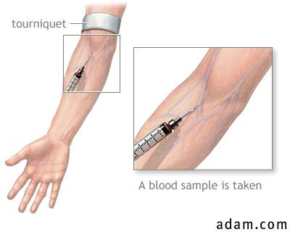
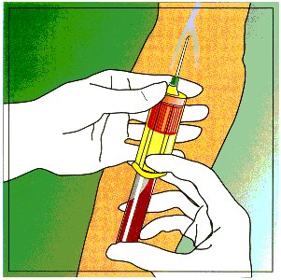
Antikoagulanlar
Antikoagulanlar, pıhtılaşmayı önlerler; fakat elde edilecek plazmada yapılacak analizlerin bir kısmını bozabilirler.
Venöz kan alınması
Venöz kan, enjektör iğnesiyle alınıp tüplere boşaltılır veya iğne ucu ile vakumlu tüplere alınır.

Slide 35
Venöz kan için tüpler
Kapak rengi | Hedef materyal | İçerik
Gri | Plazma/ tam kan | Na/K Oksalat, Na florür, Na iyodoasetat
Sarı | Steril kan
Yeşil | Plazma/ tam kan | Na/Li/NH₄ Heparin
Kırmızı | Serum
Kırmızı/ siyah | Serum | Seperatör jel
Mavi | Plazma /tam kan | Na sitrat
Lavanta | Plazma/ tam kan | Na₂/K₂ EDTA
Siyah | ESR tayini | Na Sitrat

Slide 36
Venöz kan alınmasında dikkat edilecek hususlar
-Hasta 10-12 saat aç olmalıdır.
-Hasta en az 15 dakika kadar rahat bir pozisyonda bulunmalıdır.
-Kol omuz hizasında düz durmalıdır.
-Hasta mastektomili ( Memenin her hangi bir rahatsızlık nedeniyle alınmasıdır.) ise kan sağlam taraftan alınmalıdır.

Slide 37
-Hem geniş hem yüzeye yakın damar seçilmelidir.
-Hastaya İV infüzyon yapılıyorsa infüzyona 5 dakika ara verdikten sonra kan alınmalıdır.
-Proksimale en fazla 1 dakika uygun sıkılıkta turnike uygulanmalıdır.
-Enjektöre alınmış kan, hemoliz olmaması için, iğne çıkarıldıktan sonra yavaşça ve tüp kenarından kaydırarak tüpe boşaltılmalıdır.

Slide 38
Hemoliz, eritrositlerin parçalanmasıdır. Hemoliz sonucunda, eritrosit içindeki maddeler seruma geçerler.
Serumda hemoglobin konsantrasyonu 20 mg/dL’nin üzerinde olursa hemoliz olduğu gözle anlaşılır.
Hemoliz olması durumunda hücre içindeki konsantrasyonları hücre dışındakinden yüksek olan maddelerin serumdaki konsantrasyonları anormal yüksek bulunur.
Aldolaz, asit fosfataz, LDH enzimleri ile K, Mg ve fosfatlar hemoliz durumunda yüksek bulunur.
Genel bir ifade olarak hemoliz, 400-500 nm arasında okunan deneyleri bozabilir.

Slide 39
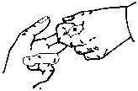
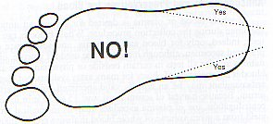
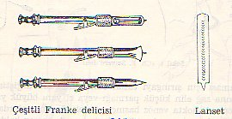
Kapiller kan alınması
-Sol elin 3., 4. veya 5. parmak ucundan
-Kulak memesinin alt kenarından
-Çocuklarda topuktan veya ayak baş parmağından

Slide 40
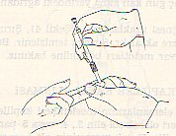
Kapiller kan alınmasında dikkat edilecek hususlar
-Genellikle parmak ucu
(3. ve 4. Parmaklar) kullanılır.
Bebeklerde topuk tercih edilir.
-Kan alınacak bölge alkolle
temizlenir, kurutulur, sonra
lansetle delinir.
-Parmağa masaj yapılmaz.
-Kanın ilk damlası kuru bir pamukla
silinir, sonra gelen kısmı mikropipetle alınır.

Slide 41
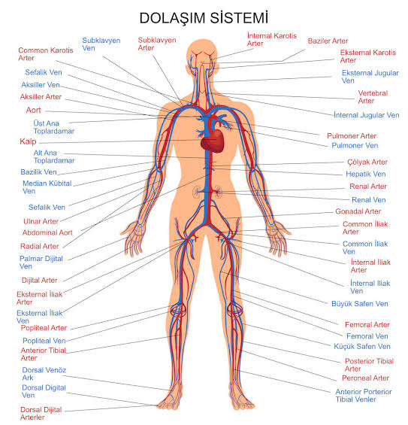

Slide 42
Arteriyel kan alınması
Arteriyel kan alınmasında dikkat edilecek hususlar
-Arter kanını hekim veya tecrübeli bir hemşire almalıdır.
-Uygun bir arter (femoral veya radial) seçimi yapılır.
-Bölge temizlenir, turnike gerekmez.
-Steril eldiven giyilerek damar 2. ve 3. parmaklarla palpe edilir ve iki parmak arasından enjektör dik olarak tutularak artere girilir.
-Heparinize enjektör kullanılır. Enjektör, arterin basıncıyla kendi kendine dolar ve hava kalmaz.
-Alınan kan, genellikle buzlu su içerisinde, hava alması engellenerek laboratuvara ulaştırılır.

Slide 43
İdrar örneği
Örnek | Uygunluk
Tek örnek (spot idrar, porsiyon idrar, rutin idrar, random idrar örneği) | Metabolik anormallikler ortaya koyma
Sabah ilk idrarı | Hücresel elemanları araştırma
Orta idrar | Bakteriyolojik inceleme
Gündüz örneği
Gece örneği
24 saatlik idrar

Slide 44
İdrar numunelerinin toplanması
Yapılacak analizin özelliğine göre idrar toplanır.
-Herhangi bir anda ve kantitatif analiz için idrar numunesi: Sabah idrarı olması uygundur. Bu idrar daha konsantredir; nadiren çıkan maddeler kolayca tespit edilebilir.
-2, 4, 24 saat gibi belli sürelerde çıkarılan idrar numunesi: Kantitatif analizler için kullanılır. Hastaya toplama şekli iyice anlatılmalıdır. Toplama sırasında hastaya gereken diyet de uygulanabilir.

Slide 45
-24 saatlik idrar toplamak için temiz, steril ve renkli şişe kullanılmalıdır. Renkli şişe bulunamazsa idrar kabı karanlık bir yerde saklanmalı veya şişenin etrafı gazete ile sarılmalıdır.
-Bebekler ve küçük çocukların idrarı özel torbalar içinde toplanır. Ticari olarak sağlanan bu torbalar, çocuğun genital organlarının etrafına yapıştırılır. Çocuk idrarını yaptıktan sonra bekletilmeden laboratuvara iletilir.
-Çok kritik hastalarda idrarın bakteriyolojik analizi için, idrar yollarının tıkandığı durumlarda idrar, mesaneden kateterle alınır. Bu tip idrar numuneleri, ilgili hekimler tarafından toplanır.

Slide 46
-Bazı durumlarda erkeklerde, idrardaki kan veya iltihabın nereden kaynaklandığını anlamak için üç kap içine idrar toplanır. Bunun için, hasta bir defada boşalttığı idrarını 1.ve 3.tüpe az 2.tüpe ise daha fazla olmak üzere toplar. Her üç tüpte çıplak gözle bulanıklık, mikroskopta lökosit ve eritrosit aranır.
-İdrarın soğukta saklanması hemen her analiz için koruyucu nitelik sayılır.

Slide 47
-İdrarda kantitatif olarak tespit edilecek maddelerin sentezini, parçalanmasını veya yapı değiştirmesini önlemek için uygun koruyucunun eklenmesi gerekir. Bu koruyucular analizden analize farklıdır. En sık kullanılan koruyucu maddeler, glasiyel asetik asit ve derişik hidroklorik asittir.
-Fenol veya trikrezol, genellikle uzaktaki laboratuvarlara gönderilecek idrarlara konur. İdrarın 30 mL’sine 1 damla konmalıdır.

Slide 48
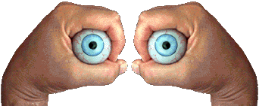
-Formol, idrar sedimentinin incelenmesi için en uygun koruyucudur. İdrarın 30 mL’sine 1 damla konmalıdır. Fazla damlatılırsa üre ile çökelti oluşturur ve mikroskobik muayeneyi bozar. Glukoz tayininde de hatalara neden olur.
-Timol, idrarın 100 mL’sine birkaç kristal eklenir. Protein analizini bozar.
-Toluol, idrar yüzeyine ince bir tabaka halinde yayılır. İyi koruyucudur.
-Benzoik asit, %3’lük benzoik asit veya %5’lik sodyum benzoat şekli kullanılır.

Slide 49
-Asetik asit, hidroklorik asit, sülfürik asit; konsantre ise 5 mL, 6N HCl’den 10 mL 24 saatlik idrar için yeterlidir.
-Kloroform, idrar üzerine tabaka oluşturacak şekilde ilave edilir.
-Borik asit, 24 saatlik idrar için 1 g kullanılır.
Koruyucu madde seçiminin yapılacak analize göre özellik göstereceğini unutmamalıdır.

Slide 50
Dışkı (feçes, gaita) örneği toplanması
Gizli kan analizi için az miktarda dışkı yeterlidir. Test, gastrointestinal sistemdeki bir kanamayı tespit etmek için yapılır. Kan gaitanın herhangi bir kısmında gizli kalabileceğinden, analiz belli sürelerde tekrarlanmalıdır.
Yalancı reaksiyonların önlenmesi için hasta üç gün süreyle proteinsiz diyete tabi tutulmalıdır.
Barsaktan emilimin tam olup olmadığını belirlemek maksadıyla 72 saatlik örnekte yağ analizi yapılır.
Gastroenterite neden olan etkenin tespiti, parazit veya yumurtasının aranması için de gaita numunesi alınır.

Slide 51
Beyin Omurilik Sıvısı (BOS) toplanması
-Spinal sıvı genellikle lomber bölgeden alınır.
-Bizzat hekim tarafından lomber bölgeden ponksiyonla alınan sıvı üç ayrı tüpe bölünür: Birinci tüp biyokimyasal ve serolojik testler, ikinci tüp mikrobiyolojik testler, üçüncü tüp mikroskobik ve sitolojik muayene için kullanılır.
-Erişkinde bir kişiden 20 ml’ye kadar numune almak zarar vermez.
-BOS’ta glukoz, hiç vakit geçirilmeden tayin edilmeli ve aynı anda kan glukozu da ölçülmelidir.

Slide 52
Sinovyal sıvının toplanması
-Artrosentez (Eklem boşluğuna özel bir iğne ile girilerek bu boşlukta bulunan sıvının (sinovya sıvısı) alınması) ile alınır.
-Mikroorganizma, total lökosit, lökosit formülü, glukoz ve protein tayinleri yapılır.

Slide 53
Amnion sıvısının toplanması
-Amniosentez (Amniosentez (AS) anne adayının karın cildinden girilen bir iğneyle uterusa ve buradan da bebeğin içinde yüzdüğü amnios sıvısına ulaşılması ve buradan sıvı alınması işlemine verilen isimdir.) ile alınır.
-Çeşitli bozuklukların prenatal (doğum öncesi) tanısında, lesitin/sfingomiyelin oranı (L/S oranı) ve bilirubin tayini için kullanılır.
Periton, Plevra (Plevra, akciğeri ve toraks boşluğunu örten yaş bir membrandır), Perikard sıvılarının toplanması
Periton, plevra, perikard sıvılarında protein ve enzim analizleri yapılır.

Slide 54
Periton, Plevra (Plevra, akciğeri ve toraks boşluğunu örten yaş bir membrandır), Perikard sıvılarının toplanması
Periton, plevra, perikard sıvılarında protein ve enzim analizleri yapılır.
Mide özsuyunun toplanması
Mide özsuyu sonda ile alınır.

Slide 55
Materyallerin laboratuvara transportunda önemli noktalar
Materyal istenen analizde değişikliğe neden olmayacak koşullarda, plastik bir çantada ve en kısa zamanda laboratuvara ulaştırılmalıdır.
Materyal ile birlikte hasta ile ilgili demografik bilgilerin ve istenen analizlerin yazıldığı istek kağıdı da laboratuvara gönderilmelidir.

Slide 56
Materyal alımında önemli noktalar
Materyalin alınacağı kap üzerine hasta adı, laboratuvar veya hastane numarası, tarih ve saat gibi tanıtıcı bilgiler yazılmalıdır.
Materyalin alınacağı kap istenen analize göre uygun özellikte olmalıdır.

Slide 57
Materyal alımı veya toplanması sırasında istenen analizi etkileyecek şartların oluşumu önlenmelidir.
Hepatit ve HİV enfeksiyonu riski taşıyan bir hasta örneği özel uyarı etiketiyle belirtilmelidir.
Bazı analizler için örneğin buz üzerinde veya soğukta (4ºC) taşınması, bazı analizler için örneğin ışıktan korunması önemlidir.

Slide 58
Laboratuvarda analize başlamadan önce numuneler üzerinde yapılan işlemler
-Numune ve istek formu aynı numara ile kodlanır ve numune üzerindeki isimle istek formundaki isim karşılaştırılır.
-Numunenin çalışılacak teste uygun ve yeterli olup olmadığı kontrol edilir.
-Toplanmış olarak laboratuvara getirilen idrarın, dikkatlice volümü (hacmi) ölçülür. Hacim kaydedilir ve iyice homojen hale getirildikten sonra yeterli miktar alınıp analizde kullanılır.

Slide 59
-Bazı numuneler, hastadan alındıktan sonra analize kadar soğukta tutulur; buna dikkat edilmelidir. Gerekirse serum veya plazma ayırımı soğutmalı santrifüjde yapılır.
-Plazma veya serum şekilli elemanlardan santrifügasyonla ayrılır. Bu işlem, kan alındıktan sonra en geç 2 saat içinde yapılmış olmalıdır.
-Kronik böbrek yetmezliği olan hastalarda serum ayrıldıktan sonra da pıhtı oluşabilir. Buna dikkat etmelidir.

Slide 60
Numunelerin stabilizasyonu ve saklanması
-Analiz hemen yapılmayacaksa serum +4, -20, -40 veya –70ºC’ta ağzı kapalı olarak saklanmalıdır.
-Serum veya plazma elde edildikten sonra en geç 4 saat içinde çalışılmayacaksa +4ºC’de ağzı kapalı olarak 1 gün saklanabilir. Ancak bilirubin ve askorbik asit gibi ışığa ve havaya duyarlı maddeler hemen çalışılmalıdır.
-Numunenin bulunduğu ortamın
sıcaklığının fazla olması numunede
buharlaşmaya ve serumdaki analitlerin
konsantrasyonunda rölatif artışa neden
olabilir.

Slide 61
-24 saatten fazla bekletilen serum ve idrarda +4ºC’de saklansa bile bakteri üremesi olabilir. Bu yüzden serumun dondurulması daha doğrudur ve bu sayede serumdaki birçok analit bozulmadan aylarca saklanabilir.
-Dondurulmuş serum çalışılacağı zaman eritilip oda sıcaklığına getirilmelidir.
-Kanı dondurmak hemolize neden olur. Serum veya plazması ayrılmadan kanı dondurmamalıdır.

Slide 62
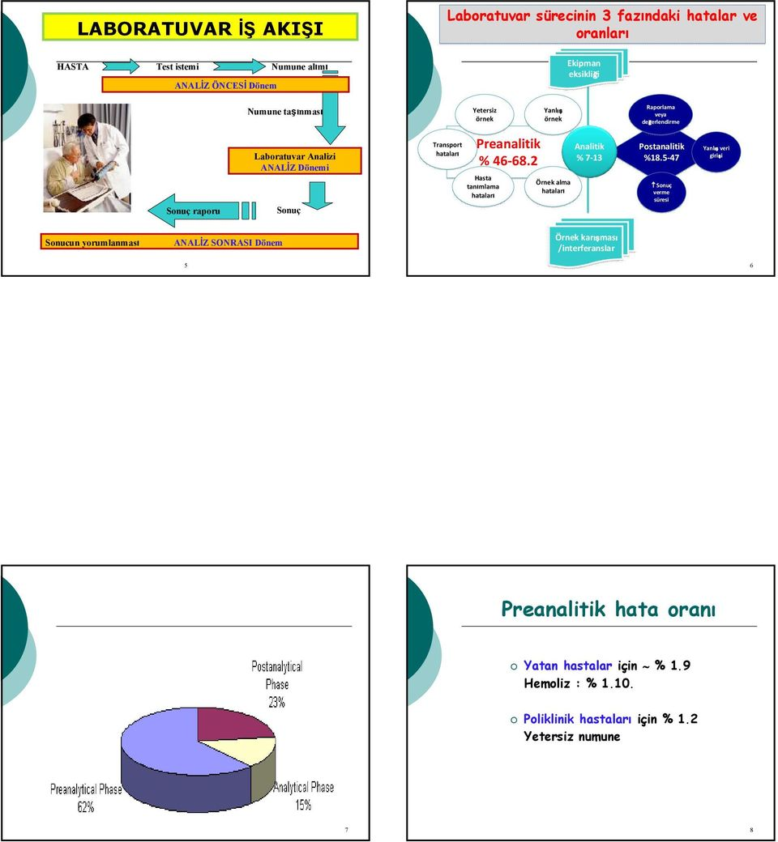

Slide 63
Laboratuvar testleriyle elde edilen sonuçların hastada gerçek değerler olduğuna inanılır.
Ancak birçok faktör bir örnekteki bir veya daha fazla madde ile ilgili analiz (ölçüm) sonucunu değiştirebilir.
Laboratuvar test sonuçlarına etki eden faktörler ölçümden önce, ölçüm sırasında veya ölçümden sonra etki ederek hatalara neden olabilirler.

Slide 64
Esasen rutin laboratuvarlarda her zaman belli oranda hata vardır. Bu hatalar aşağıdaki şekilde sınıflandırılabilir:
-Numune (örnek) alınmadan önce yapılan hatalar
-Numune alınırken yapılan hatalar
-Numunenin laboratuvara ulaştırılmasında yapılan hatalar
-Laboratuvarda analize hazırlama ve analizi hazırlama sırasında yapılan hatalar
-Analiz (ölçüm) hataları
-Sonucu rapor ederken
yapılabilen hatalar

Slide 65
Laboratuvar test sonuçlarına analizden önce etki eden faktörler topluca “Hataların Preanalitik Kaynakları” olarak da tanımlanırlar.
Laboratuvar test sonuçlarına ölçümden önce etki eden faktörler örneğin alınmasından önce etkili faktörler, örneğin alınması sırasında etkili faktörler ve örneğin alınmasından sonra etkili faktörler olmak üzere üç ana sınıfa ayrılarak incelenebilirler
Laboratuvar test sonuçlarını etkileyen preanalitik faktörler iki sınıfa ayrılarak incelenebilirler:
-Kontrol edilebilen faktörler
-Kontrol edilemeyen faktörler

Slide 66
Laboratuvar test sonuçlarını etkileyen, kontrol edilebilen preanalitik faktörler:
-Postür (hastanın duruşu)
-Sürekli yatma ve hareketsizlik
-Egzersiz
-Sirkadiyen varyasyon (gün içi değişiklikler)
-Seyahatler
-Alınan gıdaların etkisi
-Sigara ve alkolün etkisi
-İlaç kullanımı ve transfüzyonun,
ateşin etkisi

Slide 67
Postürün analiz sonuçlarına etkisi
Normal bir erişkinin dik oturma halindeki kan hacmi, yatay pozisyondaki kan hacminden 600-700 ml daha azdır (%10’luk azalma). Plazma hacmindeki azalma daha fazladır:
-Bütün proteinlerin konsantrasyonu artar.
-Proteine bağlı taşınan ilaçlar, kalsiyum, bilirubin konsantrasyonu artar.
-Glomerüler permeabilite artışına bağlı ortostatik proteinüri görülebilir.

Slide 68
Sürekli yatma ve hareketsizliğin analiz sonuçlarına etkisi
Birkaç günlük yatak istirahatinde plazma ve ekstrasellüler sıvı hacmi düşer:
-Hematokrit %10 artar
Uzun süreli yatak istirahatinde sıvı retansiyonu olur:
-Serum proteinlerinde azalma meydana gelir.
-İdrarda azotlu maddeler, kalsiyum, sodyum, potasyum, fosfat ve sülfat miktarları artar.
-İdrarla katekolamin ve VMA (vanilmandelik asit), H⁺ atılımı azalır.

Slide 69
Egzersizin analiz sonuçlarına etkisi
Egzersizin vücut sıvılarına etkisi, fizik aktivitenin süre ve derecesine bağlıdır.
Orta derecede egzersiz, serum glukozunu ve insülin seviyesini arttırır.
İskelet kası faaliyeti arttığında pirüvat ve laktat da artar.
Renal kan akımı azalır; serum kreatinin düzeyi artabilir.
Arteriyal pH ve pCO₂ azalır
İskelet kasına ait enzimler (CK, AST, LDH, Aldolaz) artar
Ağır egzersizde hematüri ve proteinüri de görülebilir.

Slide 70
Sirkadiyen varyasyon (gün içi değişiklikler)
Oturuş biçimi, fizik aktivite, yenilen besinler, stres, aydınlık-karanlık, uyku gibi faktörler, bazı maddelerin düzeylerinde gün içi değişikliklere neden olur.
Serum demir, kortizol ve potasyum düzeyleri sabah yüksek öğleden sonra düşüktür.
Erkekte testosteron kadında prolaktin gece yükselir.
TSH düzeyi saat 02.00-04.00 arasında maksimumdur.
Büyüme hormonu uykuda maksimum düzeye ulaşır.

Slide 71
Seyahatin analiz sonuçlarına etkisi
Seyahat, normal sirkadiyen ritmi değiştirir.
Uçuş sırasında glukokortikoid salıverilişi uyarılır; serum glukoz ve trigliserid konsantrasyonu artar.
Uzun süren uçuşta sıvı ve sodyum retansiyonu olur.

Slide 72
Alınan gıdaların analiz sonuçlarına etkisi
Gıda alınmasına bağlı olarak serum glukozu, demir, total lipid ve alkalen fosfataz düzeyleri yükselir.
Akşam proteince zengin gıda alınmışsa serum üre, fosfor ve ürat konsantrasyonu 12 saat sonra da yüksek olabilir.
Kafein, kan bileşenlerinin konsantrasyonunu değiştirir; glukoz, kortizol, serbest yağ asitlerini, trigliserid ve total lipid seviyelerini yükseltir.
Soğan, plazma glukozunu ve glukoza insülinin cevabını azaltır.

Slide 73
Sigaranın analiz sonuçlarına etkisi
Adrenal medullayı uyarmak suretiyle nikotin, plazma epinefrin konsantrasyonunu arttırır.
Sigara içiminden sonraki on dakika içerisinde plazma glukoz seviyesi 10 mg/dl yükselir. Glukoz yükselmesine insülin cevabı gecikir.
Plazma büyüme hormonu seviyesi sigara içimiyle yükselir.
Sigara içenlerde β-lipoprotein, kolesterol, TG düzeyi yüksektir.
Sigara içenlerde kan eritrosit sayısı daha yüksektir.

Slide 74
Alkolün analiz sonuçlarına etkisi
Sarhoş edecek kadar alkol alımı kan glukoz seviyesini %20-50 oranında arttırır. Bu artış diyabetlilerde daha fazladır.
Laktat ve ürat seviyesi artar.
Hipertrigliseridemi görülür.
Alkol intoksikasyonu (zehirlenmesi), plazma kortizol ve katekolaminlerinin artmasına yol açar.
Akut alkol alımı erkekte hızlı bir
testosteron azalmasına ve LH
yükselmesine sebep olur.

Slide 75
İlaç kullanımının analiz sonuçlarına etkisi
İlaçların laboratuvar testlerine hem in vivo hem in vitro etkileri vardır.
İM enjeksiyon, kas irritasyonuna ve kas enzimlerinin (CK, Aldolaz, LDH gibi) artışına yol açar.
Morfin ve meperidine gibi opiatlar, Oddi sfinkterinin spazmına ve sonuçta karaciğer ve pankreas enzimlerinin serumda artışına yol açar.
Diüretikler hiponatremiye yol açarlar.
Fenitoin, kalsiyum ve fosfor düzeyini azaltır ALP’ı yükseltir.

Slide 76
Transfüzyonun analiz sonuçlarına etkisi
Total kan ve plazma transfüzyonu, verilen miktara bağlı olarak plazma protein konsantrasyonunu yükseltir.
Verilen eritrositlerin parçalanma oranına bağlı olarak serum LDH aktivitesi artar.
Yaralanmaya bağlı kan kaybını yerine koyacak transfüzyonlar, sodyum, klorür ve su retansiyonunu düşürür.
Kanama sebebiyle düşen serum demir ve transferrin konsantrasyonları transfüzyonla yükselir.
Beklemiş kanın transfüzyonu serum potasyumunu yükseltebilir.

Slide 77
Ateşin analiz sonuçlarına etkisi
Ateş, birçok hormonal cevabı hızlandırır.
Ateş başlangıcında hiperglisemi oluşur. Hiperglisemi insülin salgısını uyarır ve toleransı düzeltir.
Ateş, tiroksin salgılanmasını azaltır.
Ateş, kortikotropin salgısını arttırarak kortizol seviyelerini yükseltir.
Aldosteron sekresyonu artar; sodyum ve klorür retansiyonu görülür.
ADH artması vücutta su birikimine yol açar.

Slide 78
Laboratuvar test sonuçlarını etkileyen, kontrol edilemeyen preanalitik faktörler:
-Yaş
-Cinsiyet
-Irk
-Çevre ile ilgili faktörler
-Uzun süreli periyodik değişiklikler
-Şişmanlık

Slide 79
Yaşın analiz sonuçlarına etkisi
Hemen her analitin kan seviyesi, hastanın yaşı ile az veya çok değişir.
Yenidoğan döneminde:
-CK, GGT, AST enzimlerinin aktiviteleri doğum esnasındaki travmaya bağlı olarak yüksektir.
-Doğumun 3.veya 5.günlerine kadar bilirubin seviyeleri yükselir.
-Plazma glukoz seviyesi düşük bulunur.
-Na, K, Cl, Ca seviyeleri doğumda yüksektir; 12 saatte normale döner.

Slide 80
Çocukluk-puberte döneminde:
-Çocukluk devresinde serum enzimlerinin çoğunda azalma vardır; bunlar puberteye yakın normale ulaşır.
-Serum ALP, bebeklikte yüksek, çocuklukta normal, puberteden sonraki büyüme devresinde yüksektir.
-Büyüme devresinde iskelet kasının gelişmesiyle serum kreatinin düzeyleri artar.
-Ürik asit seviyeleri 7-10 yaşına kadar düşük, daha sora yüksek bulunur.

Slide 81
Cinsiyetin analiz sonuçlarına etkisi
Kız ve erkek arasında puberteye kadarki laboratuvar değerlerinde farklılık hemen hemen yoktur.
Puberteden sonra:
-Serum ALP, AST ve ALT, CK, aldolaz seviyeleri erkekte kadındakinden daha yüksektir.
-Total LDH iki cinste de aynıdır; izoenzimleri farklı olabilir.
-Albumin, Ca ve Mg konsantrasyonları erkekte yüksektir.
-Kadında hemoglobin, üreme döneminde Fe düşüktür.

Slide 82
Irkın analiz sonuçlarına etkisi
Siyahlarda total protein beyazlardakinden daha yüksektir.
Albumin, siyahlarda düşüktür (IgG %40 daha yüksek).
Siyahlarda kas kütlesinin fazlalığına bağlı olarak CK, LDH, ALP daha yüksek bulunmuştur.
Glukoz toleransı siyahlarda daha azdır.
Beyazlarda ileri yaşlarda kolesterol ve trigliserit seviyeleri siyahlardakinden yüksek bulunmuştur.

Slide 83
Çevre ile ilgili faktörlerin analiz sonuçlarına etkisi
Yüksek rakımda yaşayanlarda eritrosit sayısı, eritrosit volümü ve hemoglobin konsantrasyonu, azalmış atmosferik pO₂ nedeniyle artmıştır.
Güneş ışığına uzun süre maruz kalmak serum Ca ve D vitamini düzeylerini artırır.
Yaz aylarında plazma glukoz düzeyi ve glukoz toleransı düşük bulunur.
Sert suların tüketildiği bölgelerde plazma kolesterol, trigliserit, Mg düzeyleri önemli oranda yüksektir.

Slide 84
Uzun süreli periyodik değişikliklerin analiz sonuçlarına etkisi
Menstrüal siklusun etkisi:
-Luteal fazda plazma kortikosteronu yükselir.
-Serum kolesterolü, ovulasyon sırasında düşüktür, menstürasyonun hemen başlangıcında yükselir.
-Kolesterolün düşük olduğu devrede serum protein ve albumini de aşağı seviyededir.
-Menstürasyonda serum fosfatı düşerken kreatinin ve ürat yükselir. Serum Fe ve Mg’u da oldukça düşüktür.

Slide 85
Gebeliğin etkisi:
-Serum albumin konsantrasyonu belirgin azalır, fibrinojen artar.
-DM gelişebilir.
-Gebeliğin 2.yarısından sonra plazma lipid seviyeleri artar.
-Bakır ve seruloplazmin artar.
-Kalsiyum ve magnezyum düzeyleri hafif azalır.

Slide 86
Şişmanlığın analiz sonuçlarına etkisi
Serum kolesterolü, trigliserit ve β-lipoprotein (LDL) seviyeleri şişmanlıkla doğru orantılı olarak artar.
Serum ürat konsantrasyonu özellikle 80 kg üzerindeki şahıslarda yüksektir.
Şişman erkeklerde serum AST, kreatinin ve total protein, kan hemoglobin seviyeleri artar.
Kadında serum kalsiyumu artan kilo ile yükselir; fosfat seviyesi her iki cinste de düşer.
Kortizol artar, büyüme hormonu düşer.

Slide 87
Numune (örnek) alınmadan önce yapılan hatalar
-Testlerin seçiminde hata: Rastgele ve çok sayıda analiz istemek klinisyenlerin sık yaptığı hatadır.
-Acil olmayan vakalarda acil istek yapılması
-Hastanın aldığı ilaçların ve gıdaların neden olduğu hatalar
-Prostat masajının oluşturduğu hatalar

Slide 88
Numune alınırken yapılan hatalar
-Kirli malzeme kullanılması
-Islak malzeme kullanılması
-Venöz stazla kan almak: İntravasküler sıvıya ait su ve küçük moleküllerin ekstravasküler alana kaçmasına neden olur.
-İnfüzyon yapılan ekstremiteden numune alma
-Tam kan, serum, plazma cinsinden uygun numune almamak
-Aç karnına alınması gereken numunelerin yeterli açlık sağlanmadan alınması

Slide 89
Örneklerin laboratuvara ulaştırılmasında yapılan hatalar
-Bekletilmiş numunenin gönderilmesi: Kanda glukoz, Na ve K sonuçlarında önemli hatalar olur. İdrarda üre ve amonyak hatalı çıkar; pH alkali tarafa kayar.
-İstek formlarının tam olarak doldurulmaması
-Yanlış etiketleme

Slide 90
Laboratuvarda analize hazırlama hataları
-Ekipmanın ve personelin hazır olmaması: Ön deneme ve standardizasyon çalışmalarını yapmadan rutin çalışmaya başlamak.
-Gecikme: Numunenin laboratuvarda bekletilmesi
-Etiketleme hataları
-Reaktiflerin bayatlaması ve bozulması
-Rutin biyokimya laboratuvarında solüsyon hazırlamanın bilinmemesi
-Depolama hataları

Slide 91
Analiz hataları
-Dürüst olmayan personelin çalıştırılması
-Personelin iyi yetiştirilmemiş olması
-İyi seçilmemiş kitler ve iyi hazırlanmamış reaktiflerle çalışma
-Hatalı ölçüm yapan volümetrik kaplar kullanma
-Aşırı sıcak veya aşırı soğuk, havalandırılamaz, birtakım kimyasal maddeler kokan, dar ve rahatsız edici bir laboratuvar ortamı
-Cihazların doğru olarak kullanılamaması
-Standart grafiklerini uzun süre kullanmak

Slide 92
Analiz sonuçlarını yanlış rapor etme hataları
-Numunelerin kabulü ve rapor sekreteryasının kurulmaması
-Analiz metotlarının ve normal değerlerin rapora kaydedilmemesi

Slide 93
Sonuçların yorumlanmasında yapılan hatalar
-Bazı fizyolojik farklılıkları gözardı etmek
-Bölgesel farklılıklar olabileceğini gözardı etmek
-Başka laboratuvarların veya bölgelerin, başka ülkelerin normal değerleri ile karşılaştırmak

Slide 94
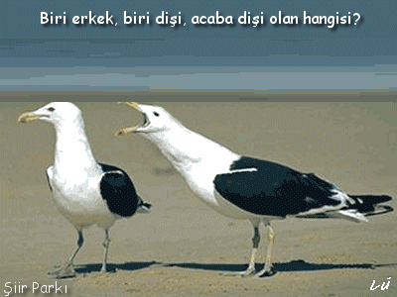
Diyalog hataları
-Laboratuvarcının eleştiri kabul etmemesi
-Klinikçinin şüpheli veya yanlış gördüğü sonuçları laboratuvara haber vermemesi
-Haberleşme yetersizliği

Slide 95
KANIN BİLEŞİMİ VE İŞLEVLERİ
95

Slide 96
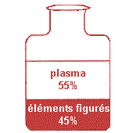
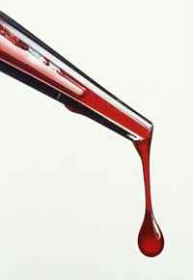
Kan, organizmada gerçekte kapalı bir kanallar sistemi içinde dolaşan bir dokudur.
Dolaşım kanı, plazma adı verilen sıvı bir ortam içinde süspansiyon halinde bulunan şekilli elemanlardan meydana gelmiştir.
96

Slide 97
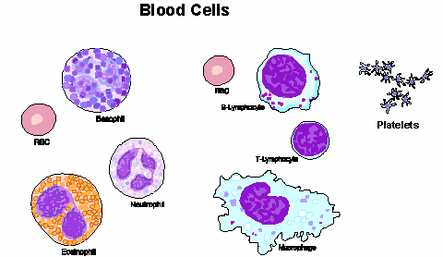
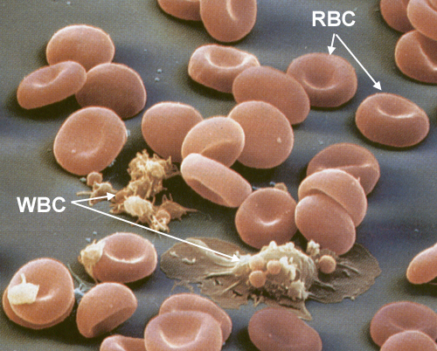
Kanın şekilli elemanları, eritrosit, lökosit ve trombositlerdir.
97

Slide 98
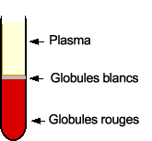
Kan plazması, kanın sıvı kısmıdır. Plazma, tüm kanın %55-60’ını oluşturur.
Kan plazması, büyük oranda su, kan proteinleri (albumin ve globulinler), koagulasyon faktörleri, mineraller, kan gazları, glukoz, enzimler, lipidler (lipoprotein ve serbest yağ asitleri), serbest hemoglobin, safra pigmentleri, NPN bileşikleri, vitaminler, hormonlar ve protein yapısında çeşitli bileşikleri içerir.
98

Slide 99

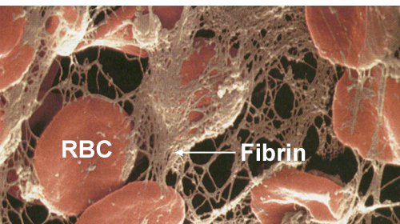
Damardan bir santrifüj tüpüne alınan kan kendi haline bırakılırsa içerdiği şekilli elemanlar pıhtılaşma faktörleriyle birlikte çökerek ayrılırlar (pıhtılaşma, koagulasyon) ve pıhtı oluşur. Pıhtının üzerindeki sıvı kısım serumdur.
Pıhtı içinde fibrin, eritrosit, trombosit ve lökositler bulunur.
99

Slide 100
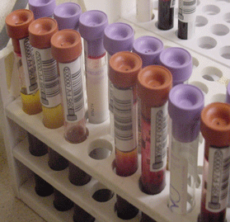
Pıhtılaşması antikoagulanla önlenmiş kan bir tüpte kendi haline bırakılırsa şekilli elemanlar dibe çökerek ayrılırlar, üstte olan sıvı kısım plazmadır. Bu, içerisinde trombositleri de içerir.
100

Slide 101
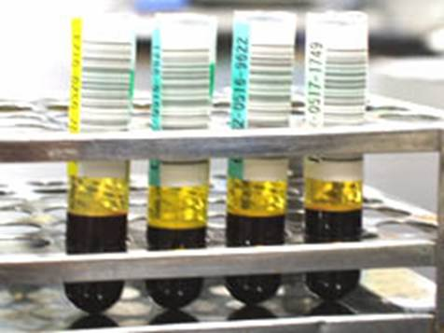
Serumun plazmadan farkı, özellikle fibrinojen olmak üzere bazı pıhtılaşma faktörlerini ve trombositleri içermemesidir. Serumda, plazmada bulunan diğer maddeler bulunur. Ayrıca pıhtılaşma sırasında, trombositlerden açığa çıkan aldolaz, laktat dehidrogenaz ve asit fosfataz gibi enzimler de seruma geçerler.
Bilirubin ve karotenler seruma sarı renk verirler. Normal serumun rengi parlak sarıdır.
101

Slide 102
Kanın görevleri:
1) Kan, besin maddelerini veya bunların sindirim ürünlerini bağırsaklardan ve karaciğerden dokulara; dokulardan da karaciğere veya bir başka dokuya taşır.
2) Kan, akciğerler ile dokular arasında solunum gazlarının alışverişini ve taşınmasını sağlar.
3) Kan, metabolizmanın üre ve ürik asit gibi artık ürünlerini atılmak üzere böbreklere, deriye, bağırsaklara ve karaciğere taşır.
4) Kan, etkileriyle organların fonksiyonlarını uyaran veya yavaşlatan enzim, hormon, vitamin gibi maddeleri dokular arasında taşır.
102

Slide 103
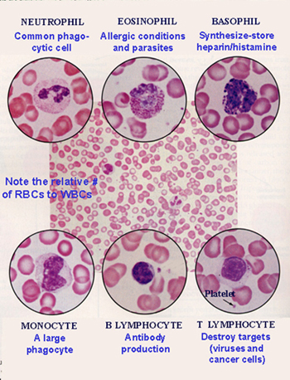
5) Kan, içerdiği lökosit, antikor ve antitoksinlerle organizmayı mikroorganizmalara karşı korur.
6) Kan, vücudun elektrolit, su ve asit-baz dengesini düzenler.
7) Kan, vücut yüzeyine yayılıp geri çekilerek vücudun ısısını düzenler.
103

Slide 104
İDRAR

Slide 105
İdrarın tanımı
İdrar böbreklerin kanı ultrafiltrasyonu sonu oluşan vucuttaki atılacak maddelerin oluşturduğu bir sıvıdır.

Slide 106
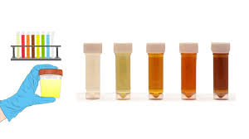
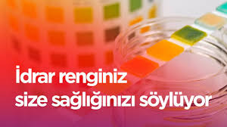
İdrarın rengi
İdrarın rengi, örnek temiz ve renksiz bir cam kaba konduktan sonra gözle incelenir.

Slide 107
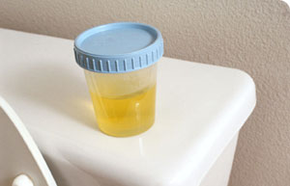
İdrarın rengi,
normalde amber sarısıdır
Fazla miktarda su alınması ve fazla miktarda idrar çıkarılması durumunda açılır.
Az su alınması ve az miktarda idrar çıkarılmasında ise koyulaşır

Slide 108
Açık sarı – Yeşil sarı – renksiz
Klorozis: demir metabolizması kusuru, Hb azlığı
Sarı
Normal pigmentin aşırı miktarda bulunması yani
ürokrom, ürobilin, ürobilinojen artışı
Yeşil
Artan indikan, okside olmuş safra bulunması
Kırmızı
Hemoglobin, miyoglobin, eritrosit bulunması,
ayrıca pancar idrara kırmızı renk verebilir
Siyah
İndikan artışı ve kan varlığında

Slide 109
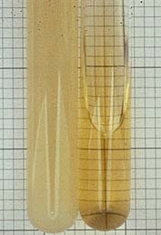
İdrarın turbiditesi
İdrar normalde berraktır.
bulanıklık, üratlar, fosfatlar ya da karbonatlar, oksalatlar, lökosit gibi hücresel elemanlar ve bakterilerden ileri gelebilir

Slide 110
Üratlardan ileri gelen bulanıklık, idrarda soğukta oluşur. İdrarın ısıtılmasıyla kaybolur
Fosfatlardan ya da karbonatlardan ileri gelen bulanıklık, alkalik idrarda oluşur ve idrarın ısıtılmasıyla belirginleşir
idrara 1-2 damla %10’luk asetik asit damlatılmasıyla kaybolur.

Slide 111
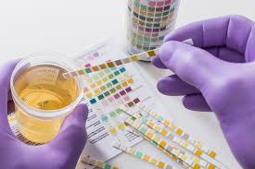
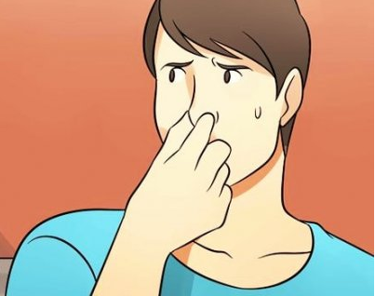
İdrarın kokusu
kendine has özel bir koku
alınan ve idrarla atılan ilaçlardan etkilenebilir.

Slide 112
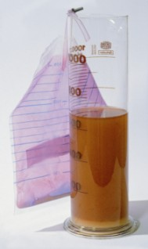
İdrar volümü
24 saatte erkeklerde kadınlardakinden fazla olmak üzere ortalama olarak 1000-1800 mL
alınan su miktarı, böbrek dışı yollardan su kaybı ve diyet, günlük idrar miktarını etkiler

Slide 113
anüri
24 saatlik idrar miktarının devamlı olarak 50 mL’den az olması veya hiç idrar çıkaramama
oligüri
24 saatlik idrar miktarının devamlı olarak 400 mL’den az olması
poliüri
24 saatlik idrar miktarının devamlı olarak 2500 mL’den fazla olması

Slide 114
pollaküri
sık idrar yapma
dizüri
ağrılı idrar yapma

Slide 115
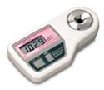
İdrarın dansitesi (Specific Gravity)
normalde 1015-1025 arasında değişir.
Alınan su miktarına bağlı olarak 1002’ye kadar düşebilir veya 1040’a kadar yükselebilir
idrardaki her %1g glukoz için 004 ve her %1 g protein için 003 artar.

Slide 116
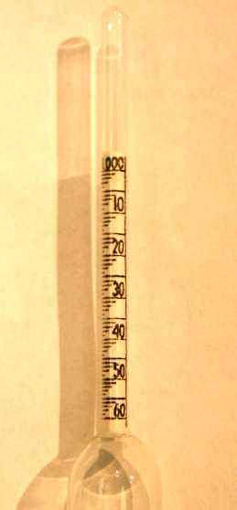
İdrar dansitesi ölçümü, ürinometre ile yapılır

Slide 117
hipostenüri
İdrar dansitesinin devamlı olarak 1007’den düşük olması
izostenüri
İdrar dansitesinin devamlı olarak 1010 civarında olması
hiperstenüri
İdrar dansitesinin devamlı olarak 1030’dan yüksek olması

Slide 118

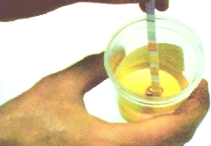
İdrar pH’ı
normalde 6,2 civarındadır
4,8’e kadar inebilir veya 8,2’ye kadar çıkabilir
İdrar reaksiyonu, turnusol kağıdı ile incelenebilir

Slide 119
Mesane ve idrar yolu iltihaplarında
mikropların etkisiyle üre parçalanır ve idrar pH’ı alkali tarafa kayar.

Slide 120
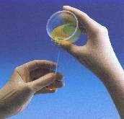
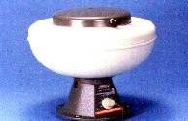
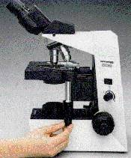
İdrar sedimenti
1500-2000 devir/dakikalık santrifüjde 3-5 dakika santrifüj
önce mikroskopun küçük objektifi (10X) ile
şekilli elemanların bol olduğu yerler büyük objektif (40X) ile
eritrositler, lökositler, epitel hücreleri, silendirler, kristaller, bakteri, mantar ve parazit hücreleri araştırılır ve incelenir

Slide 121
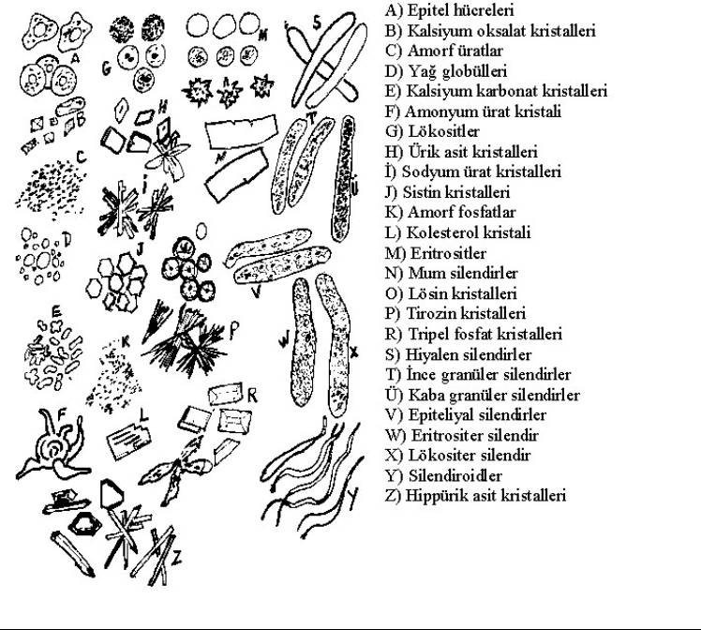

Slide 122
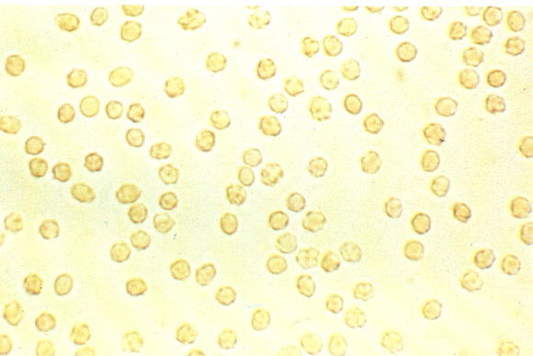
İdrar sedimentinde eritrositler
iyi korunmuşlarsa açık yeşilimtrak renkte ve yuvarlak görülürler.
Mikrovida hafifçe oynatıldığında eritrositlerde iç içe iki halka saptanabilir
Hematüri…

Slide 123
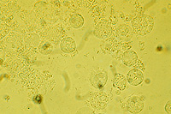
İdrar sedimentinde lökositler
eritrositlere göre daha büyük ve granüllüdürler.
% 3’lük asetik asitten 1 damla lamelin kenarına damlatıldığında lökositler daha belirgin olurlar, eritrositler ise kaybolurlar.
Piyüri…

Slide 124
İdrar sedimentinde epitel hücreleri

Slide 125
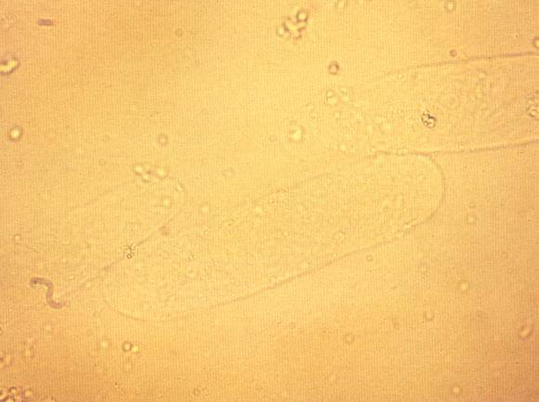

İdrar sedimentinde silendirler
Hiyalin silendirler
Granüler silendirler
Epiteliyal silendirler
Lökosit silendirleri
Eritrosit silendirleri
Mum silendirler
Dev silendirler
Yağ silendirleri

Slide 126
İdrar sedimentinde kristaller
Asit idrarda görülebilen kristaller
Hafif asit, nötral veya hafif alkalik idrarda görülebilen kristaller
Nötral veya alkalik idrarda görülebilen kristaller
Alkalik idrarda görülebilen kristaller

Slide 127

Asit idrarda görülebilen kristaller
Amorf ürat
Ürik asit kristalleri
kalsiyum oksalat kristalleri
sistin kristalleri
lösin kristalleri
tirozin kristalleri

Slide 128


Hafif asit, nötral veya hafif alkalik idrarda görülebilen kristaller
Kalsiyum oksalat kristalleri
Tersiyer kalsiyum fosfat kristalleri
sulfonamidler

Slide 129

Nötral veya alkalik idrarda görülebilen kristaller
Magnezyum fosfat kristalleri
Kalsiyum karbonat kristalleri

Slide 130


Alkalik idrarda görülebilen kristaller
Amorf fosfat
Tripel fosfat (amonyum magnezyum fosfat)
tersiyer kalsiyum fosfat kristalleri
amonyum ürat

Slide 131


İdrar sedimentinde bakteri, mantar ve parazit hücreleri

Slide 132

İdrar yolları taşları
Fosfat taşları,
açık renkli toprak gibidirler. Elle kolayca ezilirler.
Oksalat taşları,
pürtüklü yüzeyli, esmer renklidirler. Çok serttirler.
Ürat taşları,
düzgün yüzeyli, esmer renkli, küçük taşlardır. Serttirler.
Miks taşlar,
fosfat-oksalat veya oksalat-ürat karışımı taşlardır

Slide 133


İdrar yolları taşlarında sıklık:
-Oksalat taşları % 56
-Tripel fosfat taşları % 26,5
-Fosfat taşları % 13,5
-Ürik asit taşları % 4

Slide 134
BEYİN-OMURİLİK SIVISI (BOS) BİYOKİMYASI

Slide 135

BOS, koroid pleksuslardan salgılanan, subaraknoidal aralık ve ventriküllerde bulunan, araknoid villus yapılardan ve lomber bölgedeki damarlardan kana geri dönen plazma ultrafiltratıdır.
BOS, beyin ve omuriliği dış travmalardan korur.

Slide 136
BOS’un kimyasal bileşimi, kan plazmasının bileşiminden oldukça farklıdır:
1) BOS, proteinden oldukça fakirdir
2) BOS, plazma lipidlerini içermez.
3) BOS’un sodyum içeriği plazmadakine eşdeğer; potasyum içeriği düşüktür. BOS’ta klorür, plazmadakinden yüksektir
4) BOS’ta glukoz konsantrasyonu, plazmadakinden düşüktür; %40-70 mg arasında değişir.
5) BOS’ta amino asit düzeyleri, plazmadakinden düşüktür.
6) BOS enzimleri lokal olarak sentezlenirler; kandaki enzimler BOS’a geçmezler.
7) BOS pH’ı kan pH’ı civarındadır.

Slide 137

İnsanlarda BOS, lumbal ponksiyon ile elde edilir. BOS, hekim tarafından steril şartlarda ve en az biri steril tüp olmak üzere 2-3 test tüpüne alınır.
Tüplerden biri hiç bekletilmeden bakteriyolojik analiz için gönderilmelidir.

Slide 138
BOS analizi, subaraknoid (kafaiçi) kanamalarını, beyin ve omurilik zarlarını tutan iltihabi hastalıkların tanı, ayırıcı tanı ve tedavilerinin takibinde büyük öneme sahiptir.
BOS incelemesinde şu sıra izlenir:
- Gözle muayene
- Bakteriyolojik inceleme
- Sitolojik inceleme
- Biyokimyasal analiz

Slide 139
BOS’un gözle incelenmesi:
BOS, normalde kaya suyu berraklığında ve renksiz bir sıvıdır.
BOS’un kırmızı veya kırmızı-kahverengi görünümü, ventriküler veya subaraknoidal kanama veya ponksiyon sırasında intratekal venlerin travmaya uğraması ile ilgili olabilir. Ponksiyon sırasında intratekal venlerin travmaya uğraması sonucu karışan kan, BOS’un santrifüjü sırasında dibe çöker, üst kısım renksiz ve berraktır.
BOS’un sarı (ksantokromik) görünümü, eski beyin kanaması, BOS dolaşımını bozan tümör, indirekt bilirubin düzeyinde artış, püy (iltihap sonucu oluşan, lökosit, bakteri, doku sıvısı ve hücre atıkları bulunduran koyu kıvamlı sıvı. cerahat ) nedeniyle olabilir.
BOS’un bulanık oluşu, aşırı miktarda lökosit bulunmasına bağlıdır ve biyokimyasal inceleme için uygun değildir. BOS, bakteriyel menenjitte hafif bulanık ve iltihaplıdır.

Slide 140


BOS’un mikrobiyolojik incelenmesi:
Steril tüpe alınan BOS’dan, uygun besi yerlerine ekim yapılır. Daha sonra etken, kalan kısımdan uygun boyamalar yapılarak mikroskobik olarak görülmeye çalışılır.

Slide 141


BOS’un sitolojik incelenmesi:
BOS, thoma lamı üzerine alınır ve mikroskobik olarak incelenir. Hücrelerin tipi ve sayısı tayin edilerek hastalığın tanı ve ayırıcı tanısına gidilir.
BOS’ta hücre sayısının mm³ te 10’un üzerine çıkması patolojiktir. BOS’ta hücre sayısı artışı pleositoz olarak tanımlanır ve menenjiyal irritasyonun işaretidir

Slide 142

BOS’un biyokimyasal analizi:
BOS’un biyokimyasal analizi berrak ve kansız BOS’ta yapılmalıdır; bulanık ve kanlı BOS biyokimyasal inceleme için uygun değildir.
BOS’da glukoz, protein, klorür, bazı enzim ve metabolitlerin düzeyi ölçülür.
BOS glukoz, protein, klorür düzeylerine göre menenjitlerin ayırıcı tanısı yapılabilir.

Slide 143


Slide 144
BOS’ta glukoz tayini, aç karnına yapılmalı ve kan glukozu ile birlikte değerlendirilmelidir. Kan glukoz seviyesi değiştikçe BOS glukoz düzeyi de 1-3 saat içinde değişir. BOS glukozu, normalde plazmadakinin %60-80’i kadardır.
BOS’ta glukoz, intrakraniyal basınç artışı sendromunda, fonksiyonel mental hastalıklarda, diyabetes mellitusta artar.
BOS’ta glukoz, süpüratif menenjitte, tüberküloz menenjitte, lösemik menenjitte, diffüz leptomenenjiyal tümör metastazlarında, hipoglisemide azalır.

Slide 145
BOS’ta protein tayini, kan-beyin bariyerinin geçirgenliğini saptamak için yapılır.
BOS’ta globülin artışını saptamak için Pandy reaksiyonu gibi ilkel testler ve elektroforez, kantitatif protein tayini gibi hassas testler yapılır.
BOS’ta protein, normalde %15-45 mg kadardır.
BOS’ta protein artışı, menenjitte, konvülsiyonlarda (genellikle bilinç kaybı ve istemli kasların tümü ya da bazılarında şiddetli ritmik kasılmalarla karakterize ani bir atak, sağlık sorunu..daha çok sara hastalığının bir belirtisidir), beyin ve medülla spinalisin organik hastalıklarında, multipl sklerozda (MS nörotravmanın ardından genç erişkinlerde en sık görülen nörolojik bozukluktur) görülür.

Slide 146
BOS’ta Pandy reaksiyonu
Bir saat camı içine yaklaşık 1 mL kadar Pandy ayıracı (Pandy ayıracı hazırlamak için 8-10 g fenol 100 mL distile suda çözülür. Çözelti 37ºC’deki etüvde birkaç saat ve sonra oda sıcaklığında bırakıldıktan sonra üst kısım kullanılır; Pandy ayıracı berrak olmalıdır, koyu renkli şişede saklanmalıdır.) konur ve saat camı siyah bir zemin üzerine yerleştirilir.
Saat camındaki Pandy ayıracı üzerine 1 damla BOS damlatılır.
Pandy ayıracı üzerine 1 damla BOS damlatılmasıyla belirgin bulutlanma veya şiddetli bir bulanıklık gözlenmesi Pandy (+) olarak rapor edilir. Hafif bulanıklık gözlenmesi normaldir. Pandy (+) sonuç, BOS’ta globülin artışını gösterir.

Slide 147
BOS’ta klorür, normalde plazmadakinden yüksektir.
BOS’ta klorür azalması, piyojenik menenjitte görülür.
Tüberküloz menenjitte de BOS’ta klorür düzeyi düşük olmakla birlikte özellikle çocuklarda erken evrede BOS klorür düzeyi değişmez

Slide 148
BOS’ta enzimler, plazmadaki değişikliklerden etkilenmez; plazma enzimleri kan-beyin engelini aşıp BOS’a geçemez.
Konvülsif (Epilepsi gibi, tekrarlayan konvülsiyonların görüldüğü herhan­gi bir hastalık ) bozuklukların tanısı için CK, AST, LDH tayini yapılır.
Santral sinir sistemi lipidozlarının tanısı için aldolaz tayini yapılır.
Primer beyin tümörlerinin tanısı için glukoz fosfat izomeraz tayini yapılır.
Metastatik (yayılan) tümörlerin tanısı için AST ve LDH tayini yapılır.
Bakteriyel menenjitte, metastatik karsinomda(epitel veya bezsel dokularda oluşan herhangi bir kanser ), subaraknoidal kanamada, serebral enfarktüste BOS’ta LDH aktivitesi yüksektir.

Slide 149
KLİNİK ENZİMOLOJİ

Slide 152
KLİNİK TANIDA KULLANILAN ENZİMLER

Slide 170
DEMİR METABOLİZMASI VE ANEMİLER I

Slide 171

Vücuttaki demirin yaklaşık
%70’i hemoglobinde;
%25’i ferritin ve denatüre olmuş ferritin yapısındaki hemosiderinde;
%3-4’ü miyoglobinde;
%0,1’i sitokromlarda;
%0,1’i demir-enzim komplekslerinde;
%2’si hücreler arası sıvıda
%0,1’i plazmada transferrine bağlı olarak bulunur

Slide 172

Erişkinlerde normal şartlarda günlük diyetle yaklaşık 1 mg demir emilir.

Slide 173


Demirin emilimi Fe²⁺ iyonu şeklinde, başlıca duodenum ve jejunumda olmaktadır.
İnce bağırsak mukozasında bulunan ferritin ve transferrinin demir emilimini birlikte düzenlediklerine inanılmaktadır.

Slide 174

Sistein, askorbik asit ve tiyol grubu içeren bazı indirgen maddelerin etkisiyle Fe³⁺, Fe²⁺ haline indirgenir; böylece daha kolay çözünür ve emilebilir hale gelmiş olur.
Fe²⁺, mide sıvısında gastroferrin, amino asitler ve fruktoz ile şelatlar oluşturur ve böylece asidik mide sıvısının bağırsakta nötürleşmesi sırasında Fe²⁺’nin Fe(OH)₂ şeklinde çökmesi önlenmiş olur.
Fosfat, fitat, oksalat gibi bazı maddeler demiri çözünmeyen bileşiklere dönüştürerek emilimini engellerler.

Slide 175

Transferrin (siderofilin), molekülü başına iki adet Fe³⁺ içeren demir taşıyıcı proteindir.
Ferritin, apoferritin adlı proteine %20-23 oranında Fe³⁺ bağlanmasıyla oluşmuş bir demirli proteindir.

Slide 176

Plazmada demir, transferrine bağlı olarak taşınır.
Transferrin, normalde 300 µg/dL demir bağlama kapasitesindedir (Total demir bağlama kapasitesi-TDBK, TIBC-). Fakat transferrinin sadece %40 kadarı demirle doymuş haldedir (transferrinin % doygunluk oranı).
Transferrine bağlı demir, kemik iliğine taşınır ve depolanır.
Depoda demir, ferritin ve hemosiderin şeklindedir.

Slide 177
Serum demir düzeyinin normal değeri insanlarda 90-120 μg/dL kadardır.
Plazma demir konsantrasyonu, vücut demir miktarını yansıtmaz. Demirin çok az bir kısmı plazmadadır.
Proteine bağlı transport fraksiyonu fonksiyoneldir ve konsantrasyonu sıkı kontrol edilemez; fizyolojik şartlara bağlı olarak büyük değişiklikler oluşabilir.

Slide 178
Plazmanın demir bağlama kapasitesi ölçülerek transferrin konsantrasyonu saptanabilir:
Plazmaya aşırı miktarda inorganik demir (proteine bağlı olmayan demir) karıştırılırsa transferrinin kapasitesinin tamamına demir bağlanır. Fazla inorganik demir resinle karşılıklı değişim şeklinde plazmadan uzaklaştırılır. Plazmada kalan demir ölçülür ve sonuç total demir bağlama kapasitesi (TDBK, TIBC) olarak ifade edilir.

Slide 179

Serum TIBC ile serum Fe düzeyi arasındaki fark, doymamış demir bağlama kapasitesidir (UIBC).
Vücuttaki demir deposu miktarının göstergesi plazma ferritin düzeyidir.

Slide 180
Serum demir düzeyinin normalden yüksek olması hipersideremi olarak tanımlanır. Hemolitik anemilerde hipersideremi görülebilir
Serum demir düzeyinin normalden düşük olması hiposideremi olarak tanımlanır. Aneminin en sık rastlanan nedenleri demir eksikliği ve kronik kan kaybıdır.

Slide 181
SARILIK (İCTERUS)

Slide 182
Sarılık (hepatit), kandaki bilirubin düzeyinin artması sonucu deri, göz ve mukozaların sarı renk alması durumudur. Bir belirti (semptom) olup çeşitli nedenlerden kaynaklanabilir; tek bir hastalığa işaret etmez. Hepatit bir anlamda karaciğerin iltihabıdır. Hepatitlerin çoğu virüslere bağlı olmakla beraber ilaçlar, toksik maddeler, radyasyon, bağışıklık sistemindeki bozukluklar gibi farklı nedenlere de bağlı olabilir.

Slide 183
Halk arasında, viral hepatitle, sarılık karıştırılır ve her sarılık "viral hepatit" zannedilir. Halbuki sarılık bir hastalık değil belirtidir. Birçok hastalık, sarılık belirtilerine neden olabilir. Örneğin, ana safra kanallarında taş olması sarılığa neden olabilir.

Slide 184
Sarılık mekanizması
Bilirubin alyuvarlara rengini veren ve oksijen taşınmasını sağlayan hemoglobin maddesinin parçalanması sonucu oluşur. Kanda dolaşım ömrü dolan yaşlı alyuvarlar ölünce hücrenin içeriğindeki hemoglobin açığa çıkar; hemoglobin de bilirubin maddesine dönüştürülerek karaciğere gelir ve çözünür hale getirilerek karaciğerden safraya atılır.
Örneğin karaciğerde bir fonksiyon bozukluğu söz konusu olduğunda bilirubin safraya atılamaz ve kandaki miktarı artar. Dokularda (deride) birikmesi ile sarılık oluşur.

Slide 185

Basamak 1: Bilirübin oluşumu
Proteazlar

Slide 186
Hem yıkımı ve Safra pigmentlerinin oluşumu:
Hem nerden gelir:
Çoğu yaşlı/hasarlı eritrositlerden (hemoglobin)
  RBC’lerin ömür ~120 gün
  Ömrünü tamamlayan RBC’ler Reticuloendothelial system de yıkılırlar.
  Günde 6-8 g hemoglobin üretilir
10-20% ‘de diğer hem-içeren proteinlerden

Slide 187
Formation of Bilirubin:
Overview
Bilirübin oluşumu

Slide 188




Basamak 1: Bilirübin oluşumu
Enzim: Hem oksigenaz
Yer : dalak; aynı zamanda krc, böbrek

Slide 189




Basamak 1: Bilirübin oluşumu

Slide 190
Basamak 2: Bilirübinin serumda taşınması
Bilirübin suda-çözünür Değildir
Bilirübin kanda serum albumin’e, bağlanarak taşınır

Slide 191

Basamak 3: Bilirübin krc hücrelerine girer
Bilirübin serum albüminden ayrılmalıdır

Slide 192
Basamak 3: Bilirübin kc hücrelerine girer
Karaciğer de ayrışmış bilirübini taşır
Hücre içerisinde, ligandin bilirübini bağlar

Slide 193



Basamak 4: Konjügasyon

Slide 194
Basamak 4: Konjügasyon
Hepatositlerde(kc hücresi) Düz ER UDP-glukuronil transferaz (UDPGT) içerir
Glukuronidasyon (konjugasyon):Karaciğer xenobiotiklerin suda-çözünürlüğünü artırmak için kullandığı yaygın bir reaksiyondur
UDPGT’ın iki izoformunu gerektirir
Bilirübine iki glukuronid takılır

Slide 195
"Direct" ve "Indirect" Bilirübin
Konjuge edilmiş bilirübin suda-çözünür; unconjugated bilirübin çözünmez
Bilirübin (BR) van den Bergh reaksiyonu ile ölçülür
--diazo sulfanil ürünleri renkli ürünlerdir ve spektrofotometriksel olarak ölçülebilir

Slide 196
"Direct" ve "Indirect" Bilirübin
Suda-çözünür (conjugated) BR "Direct" BR olarak adlandırılır
Suda-çözünmeyen BR (unconjugated, albumin’e bağlı) "Indirect" BR denir

Slide 197
Basamak 5: Safraya katılım
Conjugated bilirübin “ATP-driven transporter” tarafından safraya pompalanır
Transporter defektleri genetik hastalıklara neden olur

Slide 198
Basamak 6: İnce barsak ve ötesi…
Safra önce safra kesesine, sonra ince bağırsağa gider
ileum ve colon içerisinde, bakteriyal glukuronidazların etkisi ile,
Bilirübin oluşur!

Slide 199


Basamak 6: İnce barsak ve ötesi…
Bacterial etkinin devamı….
(colorless!)
Bazı urobilinogenler tekrar emilir

Slide 200
Reabsorbe edilen urobilinogenler ne olur?
Bir kısmı tekrar karaciğere döner
  Tekrar bilirubin’e okside edilebilir
  Urobilinogenler ve bilirübin konjüge edilerek safraya verilir (enterohepatik sirkulasyon)
Bazısı da (~4 mg/gün) idrar ile atılır

Slide 201

Urobilinogenler ne olur?
Absorbe edilmeyen urobilinogenler:
Urobilinlere dönüştürülür
Fecese rengini (kahverengi-turunç) veren pigmentlerdir

Slide 202
BLOOD
CELLS
Stercobilin
excreted in feces
Urobilin
excreted in urine
Hemoglobin
Globin
Urobilinogen
formed by bacteria
Heme
KIDNEY
O₂
reabsorbed
into blood
Heme oxygenase
INTESTINE
CO
Biliverdin IXα
via bile duct to intestines
NADPH
Biliverdin
reductase
Bilirubin diglucuronide
(water-soluble)
NADP⁺
2 UDP-glucuronic acid
Bilirubin
(water-insoluble)
Bilirubin
(water-insoluble)
LIVER
via blood to the liver
Şekil 2. Hemoglobin’in yıkımı.

Slide 203
Normal BR atılımı:
urobilinogenler ve urobilinler’in günlük fecesle atılan miktarı 40-280 mg
urobilinogenler in idrarla atılımı 0.2-3.3 mg/gün
Bilirübin idrarda görülmez

Slide 204
İdrar da Bilirubin….
Normal olarak bulunmaz
Yanlızca conjugated BR idrarda görülebilir
Buda yanlızca conjugated BR in kanda düzeyleri çok yüksek olduğunda meydana gelir

Slide 205
Kanda bilirübin fazlalığı
Unconjugated:
↑ BR oluşturulması(artmış sentez)
Karaciğere alımında defekt
eksik konjugasyon
Conjugated:
Safraya taşınımında defekt
Safra kanallarının tıkanması

Slide 206
Kanda bilirübin fazlalığı
Karaciğer hücre hasarı olduğu durumlar (ör., siroz ve hepatit), Plazmada her iki (conjugated ve unconjugated) BR de görülebilir.

Slide 207
Bilirübin Metabolizması Anomalilikleri
Sarılık (icterus)
kanda ↑ BR
Deride renk kaybı Kahverengi-sarı
Derinin sertleşmesi elastin, kaybından kaynaklanır, ayrıca sarılığın temel nedeni yüksek bilirübin affinitesidir

Slide 208

Sarılık:
Pre-hepatik
Hepatik
Post-hepatik

Slide 209
Pre-hepatik Sarılık
Genellikle hemolitik prosesler sonucu oluşur
Aşırı RBC yıkımı ile çok fazla oluşturulan BR karaciğerin kullanma kapasitesini aşar
Plazmada ↑ Indirect BR
Plazma ve idrarda ↑ Urobilinogen

Slide 210

Yeni doğan Sarılığı
Prematür ve bazı Full-term bebeklerde
pre-hepatik ve/veya hepatik olabilir
Serum BR > %6 mg (normal < 1.2)
%18 mg, üzerinde kernicterus risk (MSS hasarı) taşır (Yeni Doğanın Şiddetli İkterinde Beynin Bazı Çekirdeklerinin Bilüribinin Etkisiyle Toksik Degenerasyonudur.Çocukta Zeka Geriliği ve Spastisite Görülebilir )

Slide 211
Bazı ilaçlar hızlandırabilir veya kötüleştirebilir
Salisilatlar
Sulfonamidler
Tedavi:
UV ışık bilirübin’i yıkar
transfusion

Slide 212
Hepatik Sarılık
Karaciğer hasarı (siroz,hepatitler):
BR alımında yetersizlik
BR konjügasyonun da yetersizlik
Urobilinogenlerin alımında yetersizlik
conjugated ve/veya unconjugated BR’in kana sızması

Slide 213
Kalıtsal Hepatik ve Post-Hepatik Sarılık
Dubin-Johnson Syndrome
conjugated BR’in transporter defekti
Çok yaygın değil
Benign
Kan ve idrarda↑ Conjugated BR

Slide 214
Rotor Sendrom
conjugated BR’in atılımında safra yetersizliği
Çocukluk döneminde görülen sarılık
Autosomal recessive
Yaygın değil
Benign

Slide 215
Benign familial cholestasis
ATPaz defekti olabilir
Yaygın değil
Benign

Slide 216
Kalıtsal Hepatik ve Post-Hepatik Sarılık
Gilbert syndrome
UDPG Transferaz defekti
Genellikle asemptomatik
Serum BR < %3 mg
↑ BR-monoglukuronid
Benign

Slide 217
Kalıtsal Hepatik ve Post-Hepatik Sarılık
Crigler-Najjar Syndrome, Type I
UDPGT yok
BR conjugasyonu yok
Doğumsal kernicterus, ölüm
Autosomal recessive

Slide 218
Kalıtsal Hepatik ve Post-Hepatik Sarılık
Crigler-Najjar Syndrome, Type II
Azalmış UDPGT activitesi
Sarılık, yaşamın 2.-3. onyılında
Çoğunlukla safrada monoglucuronid
Genellikle benign
Tedavi: Phenobarbital, UDPGT’in daha fazla indüklenmesi

Slide 219
Post-hepatik Sarılık
Safra kanal tıkanıklığı
↓ urobilinogen
Kanda ↑ BR (conj. & unconj.)
İdrar: urobilinogen yok, ↑ conjugated BR
Feces: açık kahverengi/kireçimsi ( urobilin yok)

Slide 220
Şekil 3. hyperbilirubinemia örnekleri
A. Hemolytic anemia
B. Hepatitis
C. Biliary duct stone
excess
hemolysis
⬆ unconjugated bilirubin
(in blood)
↑ conjugated bilirubin
(released to bile duct)
⬆ unconjugated bilirubin
(in blood)
⬆ conjugated bilirubin
(in blood)
↑ unconjugated bilirubin
(in blood)
⬆ conjugated bilirubin
(in blood)

Slide 221

65 yaşında tıkanma sarılığı olan bir bayanda görülen safra taşları.
Biliary stones

Slide 222
SAFRA ASİTLERİ ve METABOLİZMASI
Safra, glutatyon,fosfolipidler,kolesterol,organik anyonlar, proteinler, metaller, iyonlar, ksenobiotikler,bilirübin ve safra tuzlarından oluşur.
Safra oluşumunda temel gereksinim:
  İnce barsaktan lipid alımı
  İnce barsağın oksidatif hasardan korunması
  Endojenik ve ksenobiotik bileşiklerin atılımı

Slide 223
Safra Oluşumu ve sekresyonu:
Karaciğer 250-1500 ml/gün safra üretir ve salgılar.
Safra pigmenti (bilirübin) dalak,kemik iliği ve karaciğerde oluşur.
  Hemoglobinden türeyen demir içermeyen hem grupları
Serbest bilirübin glukuronik asit ile birleşerek konjuge bilirübin’ü oluşturur.
  Safra içerisine salınır
İnce barsakta bakteriler tarafından urobilinojene dönüştürülür.
  Urobilinojen ince barsaktan absorbe edilir ve hepatik vene girer.
    Tekrar ya böbrekler tarafından filtre edilir ya da idrarla atılır.

Slide 224
Safra Oluşumu
İlaçlar, hormonlar, xenobiotikler
Safra tuzları
Bilirübin
Metaller
MDR
Safra
Canaliculi
cMOAT
Organik katyonlar, ilaçlar, fosfolipidler
glutathione, glucuronide,ve sulfate konjugasyonu

Slide 225
Safra atılımı
Metaller
    Cu, Mn, cd, se, Au, Ag ve arsenik
ATP-bağımlı eksporter
    MDR (multiple-drug resistance)
    cMOAT (canalicular multiple organic ion transporter)

Slide 226
Safra atılımı
Canaliculi
Channels
Bile Ducts
Common Bile Duct
Small Intestine
Enterohepatic
Sürkülasyon

Slide 227

Safra asitlerinin döngüsü
Enterohepatik sirkülasyon
  % 98’i tekrar emilir
Cholestyramine Tedavisi
  Resin safra asitlerini bağlar
  Döngü engellenir
  Safra asit sentezi için LDL-Kolesterol alımı arttırılır
Safra asitlerinin %95’i
ileumdan emilir

Slide 228
Safra Asid Metabolizması
∗24 karbonlu steroidlerdir.
∗Karaciğerde kolesterolden sentezlenirler.
∗Primer safra asidleri:
- Kolik and kenodeoksikolik asidler
∗Sekonder safra asidleri:
-İnce barsak da primer safra asitlerinin C-7’nun dehidroksilasyonu ile sentezlenirler. C-7 → deoksikolik ve litokolik
∗Safraya salınmadan önce karaciğerde glisin ve taurin ile konjüge edilir.

Slide 229
Primer safra asitleri
Kolik asid
R = OH
Kenodeoksikolik asid
R = H
R
COOH
HO
OH
ü
H

Slide 230
Amino bileşikleri
Glisin
H
NH₂ C COOH
H
Taurin
NH₂ CH₂ CH₂ SO₃H

Slide 231
Taurokolik asid
OH
C NH CH₂ CH₂ SO₃H
O
Polar
(Sulphonic acid)
HO
H
OH
Non-polar
(especially β face)
ü

Slide 232


Slide 233
OH
Deconjugated
C NH CH₂ CH₂ SO₃H
O
7α-Dehydroxylated
HO
H
OH
OH
Taurocholic acid
C
OH
O
HO
ü
H
Deoxycholic acid

Slide 234


Kolesterol ve Safra Asid/Tuz Metabolizması
Kolesterolün Major atılım yoludur.
  İnsanlarda Steroid halka yıkılmaz.
Safra asid/tuzlar’nın biyolojik fonksiyonları lipidlerin sindiriminde emülsifiyer olmalarıdır.(pKa=6)

Slide 235
Safra kanalı hasarı
Cholangiodestructive cholestasis
Serumda gamma glutamiltransferaz (GGT) ve diğer enzimlerin aktivitesinde artış
Safra kanalları epitel hücre hasarı
  Hücrelerde artış - hiperplazi
    Aflatoxins
    Pyrrolizidine alkaloids
    Safra kanal hücre negrozu
      Methylene dianiline
        Flor’ a maruz kalma ve kontaminasyon

Slide 236
Kolesterol Hastalıkları

Slide 237

Kolesterol insanlarda tüm dokularda sentezlenir,bununla birlikte karaciğerde yoğun olarak sentezlenmektedir. Vücutta önemli fonksiyonları olan bir steroldür. Dışarıdan gelen kolesterol ise; Genelde hayvansal ürünlerden alınır.

Slide 238


Slide 239
Kolesterol Kaynakları
Ekstrahepatik dokullardan
besin
De novo sentezi
Karaciğer kolesterol havuzu
HDL
ve VLDL sekresyonu
Safrada serbest
kolesterol
Safra tuz/asitlerine dönüşür

Slide 240
Ana Fonksiyonları
Hücre membranının parçasıdır.
Steroid sentezine katılır.
Safra asiti/tuzunun öncülüdür.
Vitamin D öncülüdür.

Slide 241
İyi ve kötü kolesterol !!
Kolesterol suda çözünemediği için kanda tekbaşına dolaşamaz. Bu yüzden lipoloroteinlerle birlikte taşınır.Liporoteinler farklı büyüklüktedir ve içeriklerinde farklı oranlarda kolesterol bulunur. Bu yüzden kolesterol oranı yüksek lipoprotein olan LDL ye kötü kolesterol, oranı düşük olan HDL ye iyi kolesterol denir.

Slide 242


Slide 243


Slide 244


Slide 245

HDL ve LDL
Karaciğerden gelen LDL kolesterolü dokulara taşır,
HDL ise dokulardaki kolesterolü karaciğere geri götürür.

Slide 246
Hücre içi kolesterolün düzenlenmesi;
  LDL reseptör sentezinin kolesterolle baskılanması
  Kolesterol sentezinin kolesterolle uyarılan inhibisyonu
  mekanizmalarıyla düzenlenmektedir.

Slide 247
Kolesterolün sentezinin düzenlenmesi
HMG CoA redüktaz ER nin iç membran proteinidir. Kolesterol sentezi için hız kısıtlayıcı enzimdir.
Kolesterol Bu enzimin geri beslemeli inhibitörüdür.
Glukagon HMG CoA yı inhibe ederken insülin aktive eder.

Slide 248


Slide 249
Kolesterolü kontrol etmek neden önemlidir?
Kanda bulunan aşırı kolesterol arterlerde yağ asiti depolarının(plak) birikmesine yol açar.
Plaklar kırıldığı zaman, kan pıhtıları oluşur ve bunlar arteri tıkayarak kalp krizine yol açarlar.

Slide 250


Slide 251
Total
Cholesterol and HDL-Cholesterol
Total Cholesterol
<200 mg/dL Desirable Blood
Cholesterol
200-239 mg/dL Borderline-High Blood
Cholesterol
> 240 mg/dL High Blood Cholesterol
HDL-Cholesterol
<35 mg/dL Low HDL-Cholesterol
Ref.: NIH Publication No. 93-3096, September 1993

Slide 252
Atherosklerozis
  Arterioskleroz, arter duvarının kalınlaşması ve damar lümeninin daralmasıyla karakterize bir grup hastalıktır
  Atheroskleroz ise, arteriosklerozun büyük arterleri etkileyen ve koroner kalp hastalığı, aortik anevrizma, periferal damar hastalıkları ve inmeye neden olan spesifik bir tipidir.

Slide 253


Slide 254


Slide 255


Slide 256


Slide 257

Mechanism of Atherosclerosis
Figure 15-24: The development of atherosclerotic plaques

Slide 258

Kalsifikasyon

Slide 259
Etiyoloji
Endoltelyal hasar
Genetik
LDL oksidasyonu
Risk faktörleri;
  Yaş, sigara, ve buna bağlı endotelyal zarar
  Şişmanlık, yaşam tarzı,ekonomiye bağlı lipid ağırlıklı beslenme
  Trombosit agregasyonu

Slide 260
Omega 3 yağ asitleri almak gerekir.
Bol miktarda yağlı balıkta bulunur. Somon, uskumru.. Vb.

Slide 261

Coroner Anjioplasty

Slide 262


Slide 263
Kolelitiasis(safra taşı)
Kolesterolün karaciğerden safraya hareketi fosfolipid ve safra tuzlarıyla eşzamanlı olmalıdır. Bu süreç bozulursa ve mevcut lesitin ve safra tuzları tarafından çözünebildiğinden daha fazla kolesterol safraya girerse kolesterol kesede çökebilirbuda safra taşını oluşturur.
Tedavide: Khenodiol alınır

Slide 264


Slide 265


